Slide 1
ANALISIS FUNDAMENTAL, DIVIDEN, OVERCONFIDENCE, DAN PENGAMBILAN KEPUTUSAN INVESTASI SAHAM PADA MASA PANDEMI COVID-19
Ida Subaida
Fakultas Ekonomi, Universitas Abdurachman Saleh Situbondo

Slide 2
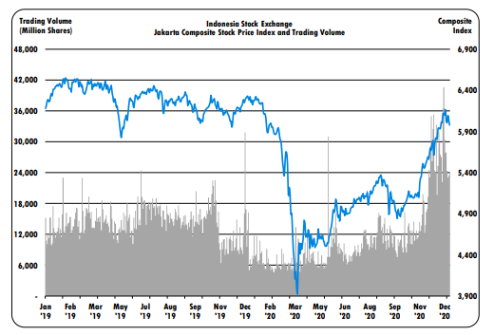
Introduction
Analisis fundamental
Analisis yang mempelajari hal-hal yang berkaitan dengan kondisi keuangan perusahaan
Pengambilan keputusan investor
Analisis lengkap dari kegiatan investasi yang akan dilakukan
Dividen
Bagian dari laba yang didistribusikan kepada pemegang saham
Overconfidence
Terlalu percaya diri menganggap kesuksesan sebelumnya akan menjadi prediktor kesuksesan dimasa depan

Slide 3
Introduction
Motivasi
Waktu penelitian dimasa pandemi Covid-19
Sejak bulan Maret 2020, harga saham mengalami penurunan
Untuk mengetahui dan menganalisis dimasa pandemi covid-19 keputusan investasi apakah tetap akan dipengaruhi oleh analisis fundamental, dividen, dan overconfidence
Tujuan

Slide 4
Pengaruh analisis fundamental terhadap pengambilan keputusan investasi
Theoretical Framwork and Hypothesis Development
Analisis fundamental sering digunakan investor dalam pengambilan keputusan investasi (Jannah & Ady, 2017)
Analisis fundamental merupakan faktor penentu penting dalam pengambilan keputusan investor (Farooq & Sajid, 2015)
H1
Analisis Fundamental Berpengaruh terhadap Pengambilan Keputusan Investasi

Slide 5
Pengaruh Dividen terhadap Pengambilan Keputusan Investasi
Theoretical Framwork and Hypothesis Development
Kebijakan dividen perusahaan merupakan kebijakan yang harus diambil oleh perusahaan dalam memutuskan keuntungan yang akan dibagi atau tidak dalam periode tertentu (Sitompul & Khadijah, 2020).
Terdapat perbedaan antara perusahaan yang melakukan pembayaran dividen dengan yang tidak. Pembayaran dividen dapat mengurangi risiko penjualan saham oleh investor perusahaan (Saens & Tigero, 2021)
H2
Dividen Berpengaruh terhadap Pengambilan Keputusan Investasi

Slide 6
Pengaruh Overconfidence terhadap Pengambilan Keputusan Investasi
Theoretical Framwork and Hypothesis Development
Investor akan menganggap akan mencapai keuntungan dari pengalaman dan keahlian dimasa lalu (Robin & Angelina, 2020)
Investor yang telah dua atau tiga kali transaksi dalam investasi akan merasakan cukup percaya diri dengan kemampuan yang dimiliki dan mempengaruhi keputusan investasi (Adiputra, 2021)
H3
Overconfidence Berpengaruh terhadap Pengambilan Keputusan Investasi

Slide 7
Research Method
Populasi
Quota Sampling
Kebutuhan dan kecukupan analisis
40 sampel
Investor yang telah mempunyai rekening saham dan telah melakukan investasi saham di perusahaan yang terdaftar di BEI

Slide 8
Research Method
Variabel
Outer and inner testing models using WarpPLS
Independen
Analisis Fundamental
Dividen
Dependen
Pengambilan Keputusan Investasi
Overconfidence
Analisis Data

Slide 9
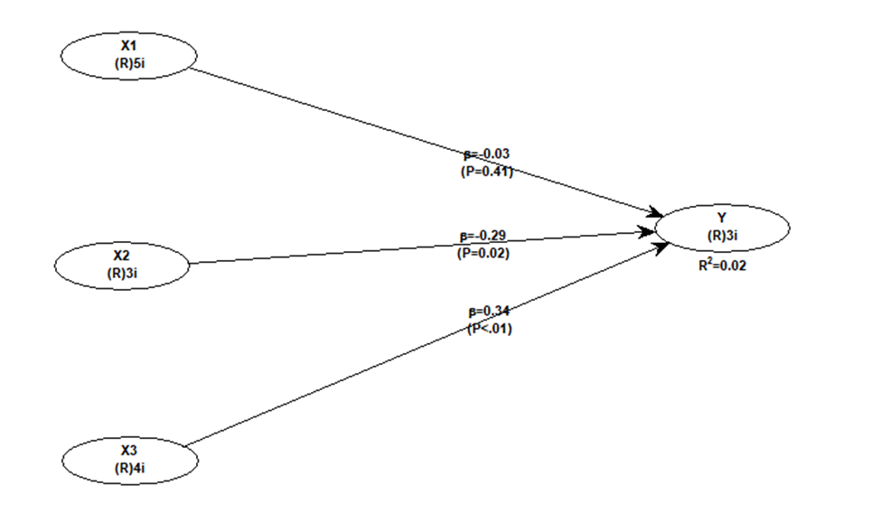
Hasil
Keterangan | Analisis Fundamental | Dividen | Overconfidence | Pengambilan Keputusan Investasi
Composite reliab. | 0,934 | 0,959 | 0,954 | 0,867
Cronbach’s alpha | 0,911 | 0,953 | 0,935 | 0,757
Avg. Var. Extrac | 0,743 | 0,914 | 0,838 | 0,697
Full Collin. VIF | 1,025 | 1,084 | 1,231 | 1,166
Q-Squared |  |  |  | 0,268

Slide 10
Conclusion
Dividen dan overconfidence berpengaruh terhadap pengambilan keputusan investasi namun analisis fundamental tidak berpengaruh terhadap pengambilan keputusan investasi.
Dapat menjadi bahan masukan dalam pengambilan keputusan investor atau perusahaan terkait dengan dividen dan overcofidence.

